Slide 1
Удивительное число Пи
Санникова Елена Германовна, учитель математики

Slide 2
Лобачевский Н.И.
«Все в природе подлежит измерению,
все может быть посчитано»

Slide 3
О каком числе идет речь?
Оно было известно еще 2000 лет до н.э.
О нем написаны стихи
Его применяет строитель , портной и астронавт
Обычно, называют его 3 цифры, но сегодня известно более 30 млн. его цифр
Его можно представить как обыкновенной дробью, так и десятичной.

Slide 4
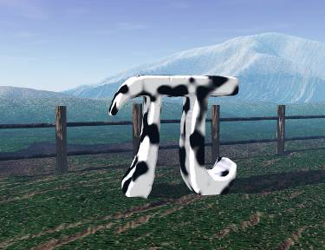
Кымпан Ф.
Куда бы мы не обратили свой взор,
мы видим проворное и
трудолюбивое число π: оно
заключено и в самом простом
колесике, и в самом сложной
автоматической машине

Slide 5
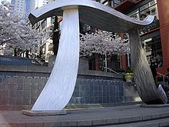
Гипотеза:
Проворное, трудолюбивое и загадочно число π.

Slide 6
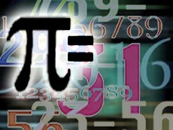
Определение
Число π — математическая константа, выражающая отношение длины окружности к длине ее диаметра.
Если принять диаметр окружности за единицу, то длина окружности и есть число π.
В цифровом выражении π начинается как 3,141592 и имеет бесконечную математическую продолжительность.

Slide 7
Работа в группах
Математики
Историки
Уфологи
Фанаты

Slide 8

Математики
С помощью компьютера было вычислено десятичных знаков:
1949 год — 2037 десятичных знаков
1958 год — 10000 десятичных знаков
1961 год — 100000 десятичных знаков
1973 год — 10000000 десятичных знаков
1986 год — 29360000 десятичных знаков
1987 год — 134217000 десятичных знаков
1989 год — 1011196691 десятичный знак
1991 год — 2260000000 десятичных знаков
1994 год — 4044000000 десятичных знаков
1995 год — 4294967286 десятичных знаков
1997 год — 51539600000 десятичных знаков
1999 год — 206 158 430 000 десятичных знаков.
Суперкомпьютер в сентябре 1999 года работал 37 часов 21 минут 4 секунды, используя 865 Гбайт памяти для основной задачи, и 46 часов и 816 Гбайт для вспомогательной оптимизации вычислений.

Slide 9
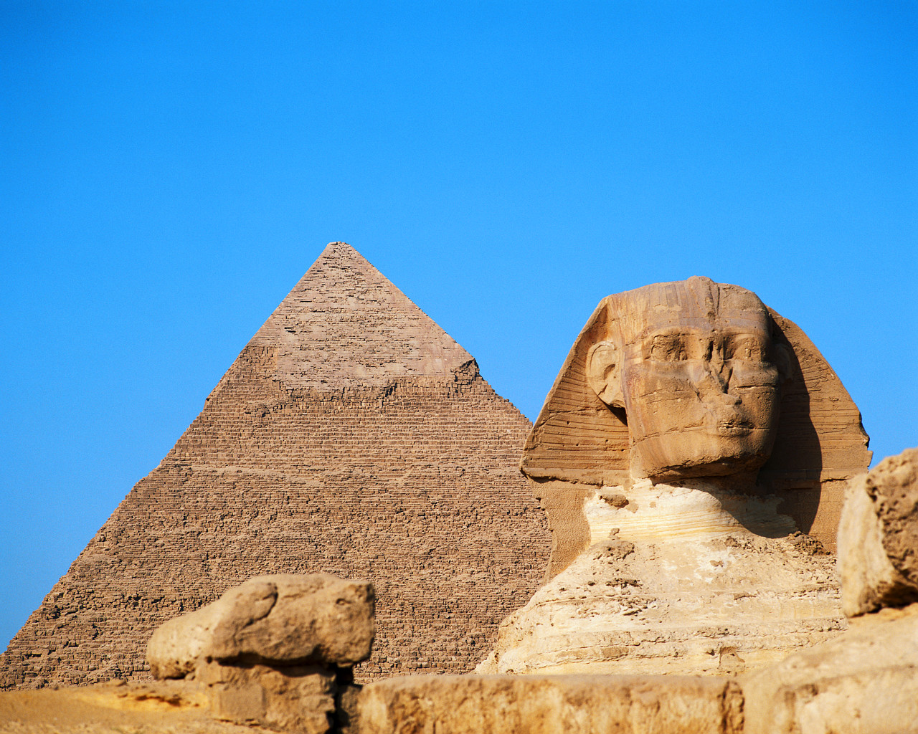
История числа π
Проблеме π – 4000 лет. Исследователи древних пирамид установили, что частное, полученное от деления суммы двух сторон основания на высоту пирамиды, выражается числом 3,1416.

Slide 10
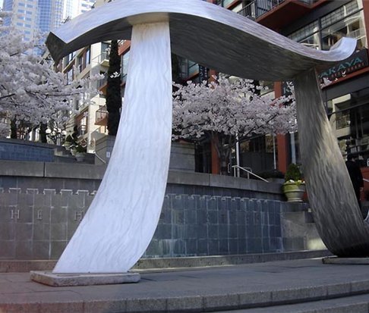
Фанаты
Памятник числу «пи» на ступенях перед зданием Музея искусств в Сиэтле
Гордый Рим трубил победу
Над твердыней Сиракуз;
Но трудами Архимеда
Много больше я горжусь.
Надо нынче нам заняться,
Оказать старинке честь,
Чтобы нам не ошибаться,
Чтоб окружность верно счесть,
Надо только постараться
И запомнить все как есть
Три — четырнадцать —
пятнадцать — девяносто два и
шесть!
С.Бобров

Slide 11
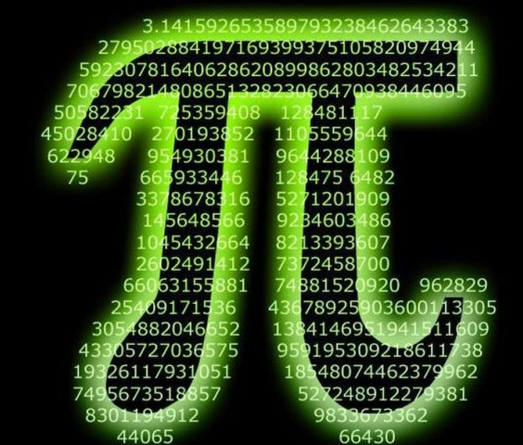
Уфологи

Slide 12
Гипотеза:
Проворно, трудолюбиво и загадочно ли число π?

Slide 13
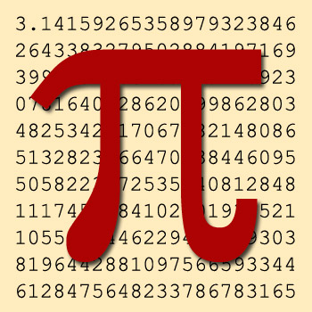
А знаете ли вы….
КАК ЗВУЧИТ ЧИСЛО ПИ?

